Slide 1

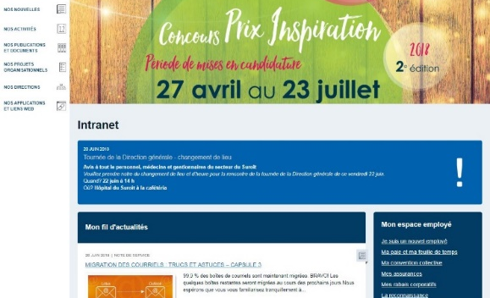
Formation spécifique
Création et mise à jour de contenu
dans une page
Mise à jour : 9 septembre 2021

Slide 2
Ordre du jour
–
Comment éditer le contenu d’une page
Trucs et astuces lors de la création de contenu
Comment bien utiliser la médiathèque
Le saviez-vous?

Slide 3
Création de contenu

Slide 4
Démo de création de contenu
On y va!

Slide 5
La médiathèque

Slide 6
À retenir
Ouvrez la médiathèque ainsi que la page de votre contenu dans le CMS afin de faciliter la création.
N’oubliez pas d’obtenir les autorisations pour chaque photo publiée d’une personne.
Ayez du plaisir, soyez créatif!

Slide 7
Période de questions
Des questions sur la création et mise à jour de contenu?

Slide 8

Pour avoir un intranet à jour!

Slide 9

Le saviez-vous?

Slide 10

Le saviez-vous?

Slide 11

Le saviez-vous?
Notes:
Il existe une page intranet L’intranet : pour tout savoir : https://intranet.cisssmo.rtss.qc.ca/fr/page/nos-applications-et-liens-web/intranet-pour-tout-savoir

Slide 12
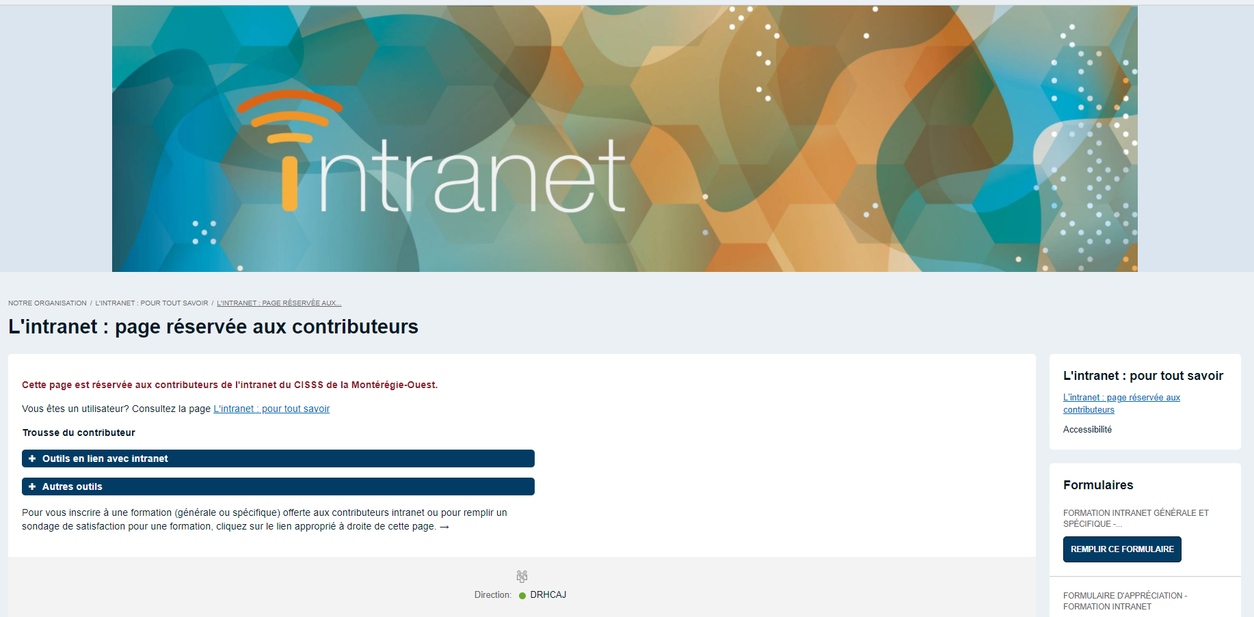
Le saviez-vous?
Notes:
NOUVEAU – Page intranet réservée aux contributrices : https://intranet.cisssmo.rtss.qc.ca/fr/page/notre-organisation/intranet-pour-tout-savoir/intranet-page-reservee-aux-contributeurs

Slide 13
Rappels

Slide 14
Pour nous joindre
Contributeurs : soutien.contributeurs.cisssmo16@ssss.gouv.qc.ca
Employés : soutien-intranet.cisssmo16@ssss.gouv.qc.ca

Slide 15
Questions/Commentaires?
Merci!

